Slide 1
ЛЕКЦІЯ № 4
Розв’язання задач з генетики. Загальні поняття

Slide 2
ВСТУП
Більшість генетичних задач за методами розв’язання зводяться до 2 типів (Н.І. Дегтярьова):
1) визначення фенотипів нащадків за генотипами батьків;
2) встановлення генотипів батьків за фенотипами нащадків.

Slide 3
Задачі першого типу базуються на основі законів одноманітності ознак першого покоління та розширення ознак у другому покоління в співвідношенні 3:1 (для моногібридного схрещування) і в співвідношенні 1:1 (для аналізуючого схрещування).
Задачі другого типу розв’язуються на основі закону незалежного розподілу генів і положень, що з нього виходять.

Slide 4
Труднощі під час розв’язування задач і шляхи їх подолання:
дефіцит часу (його можливо знайти за умов скорочення часу на усне викладання матеріалу, що вивчається; застосування блочного подання матеріалу):
складність у сприйнятті абстрактних умов задач (можливо спростити, забезпечив учнів текстами задач, щоб вони не писали під диктовку: широко використовуючи кольорові дидактичні картки);
низький рівень самостійності учнів (підвищується підбором оптимальних прийомів допомоги вчителя. На першому етапі вчитель демонструє всьому класу методику розв’язання типової задачі; на другому етапі – учні розв’язують подібні задачі, користуючись консультацією вчителя: а на третьому – повністю самостійно розв’язують задачі;
помилки у використанні генетичної символіки, запису умови задачі, нелогічне побудування розв’язка задачі (усунення таких помилок досягається розробкою алгоритмів розв'язання типових задач, використанням загальноприйнятих прийомів вирішення задач з різних дисциплін - математики, фізики, хімії).

Slide 5
Основні вимоги до розв’язування генетичних задач:
а) розв’язувати свідомо;
б) керуватися теоретичними знаннями; в) дії записувати послідовно та акуратно;
г) сорти гамет у осіб, які схрещуються, визначати на основі механізму мейозу;
д) відповіді записувати в кінці розв’язання.

Slide 6
Основні поняття
Генетика (від грецьк. "генезис" – походження) – наука про закономірності спадковості та мінливості організмів.
Спадковість — властивість організмів передавати свої ознаки потомству.
Мінливість — властивість організмів набувати нових ознак.
Ген (від. грецьк. "генос" – народження) – ділянка молекули ДНК, яка відповідає за одну ознаку, тобто за структуру певної молекули білка.
Генотип — сукупність усіх генів організму. При розв'язанні задач із генетики термін генотип вживають у його вузькому значенні, маючи на увазі тільки ті гени, що зумовлюють досліджувані ознаки.

Slide 7
Стать організмів – сукупність морфологічних і фізіологічних особливостей, які визначаються у момент запліднення сперматозоїдом яйцеклітини і залежать від статевих хромосом, які несе сперматозоїд.
Статеві хромосоми – хромосоми, по яких чоловіча стать відрізняється від жіночої. Статеві хромосоми жіночого організму всі однакові (ХХ) і визначають жіночу стать. Статеві хромосоми чоловічого організму різні (ХY): Х визначає жіночу стать, а Y –чоловічу стать. Оскільки всі сперматозоїди утворюються шляхом мейотичного розподілу клітин, половина їх несе Х-хромосоми, а половина – Y -хромосоми. Вірогідність отримання чоловічої та жіночої статі однакова.
Фенотип — це сукупність усіх ознак і властивостей організму, які формуються внаслідок взаємодії його генотипу й зовнішнього середовища. При розв'язанні задач із генетики термін фенотип вживають у вузькому значенні, маючи на увазі певні конкретні ознаки організму.

Slide 8
Розрізняють поняття «ознака» і «прояви ознаки». Наприклад, така ознака, як «колір насіння гороху» має два прояви — «жовтий колір» і «зелений колір», ознака «колір квітки гороху» має такі прояви, як «червоний колір» і «білий колір». Один із проявів ознаки є домінантним, другий — рецесивним.
Гомологічні хромосоми (від. грецьк. "гомос" – однаковий) – парні хромосоми, які однакові за формою, розміром, набором генів. В диплоїдній клітині набір хромосом завжди парний: одна хромосома з пари – материнського походження, інша – батьківського.
Домінантна ознака (від лат. "домінас" – пануючий) – переважаюча ознака, яка проявляється у нащадків гетерозиготних особин.
Рецесивна ознака (від лат. "рецесус" – відступ) – ознака, яка передається по спадковості, але пригнічується, не проявляється у гетерозиготних нащадків, отриманих при схрещуванні.

Slide 9
У найпростішому випадку певна ознака зумовлена відповідним геном. Ген може перебувати в різних формах, які розміщені в гомологічних хромосомах і відрізняються за структурою. Різні форми одного й того ж самого гена називаються алелями. Наприклад, певний ген відповідає за колір насіння й має два алелі — домінантний і рецесивний, які відповідно зумовлюють жовтий і зелений кольори.
Отже, ген зумовлює певну ознаку, а його алелі — різні прояви цієї ознаки.
Локус – ділянка хромосоми, в якій розміщений ген.
Організм, гомологічні хромосоми якого містять однакові алелі того чи іншого гена, називають гомозиготним.
Організм, гомологічні хромосоми якого містять різні алелі того чи іншого гена, називають гетерозиготним.

Slide 10
Розв’язок задач записують у вигляді генетичних схем, у яких використовують латинські літери для умовних позначень:
1) Р – батьківські організми, – ♀ жіночий, ♂ – чоловічий;
2) х – знак схрещування між батьківськими генотипами;
3) Р – гібридні покоління, цифровий індекс відповідає порядковому номеру гібридного покоління (F1 – перше покоління, F2 – друге покоління);
4) А — домінантний алель;
5) а — рецесивний алель.

Slide 11
Деякі правила розв’язування генетичних задач:
Правило 1. Якщо під час схрещування двох однакових за фенотипом особин в їх потомстві спостерігається розщеплення ознак, то ці особини гетерозиготні.
Правило 2. Якщо в результаті схрещування особин, що відрізняються за фенотипом за одною парою ознак, отримується потомство, у якого спостерігається розщеплення цієї ж пари ознак, то одна з батьківських особин була гетерозиготна, а інша - гомозиготна за рецесивною ознакою.
Правило 3. Якщо під час схрещування однакових за фенотипом особин (за одною парою ознак) у першому поколінні гібридів відбувається розщеплення ознак на три фенотипічні групи у співвідношенні 1: 2:1, то це свідчить про неповне домінування й про те, що батьківські особини гетерозиготні.

Slide 12
Деякі правила розв’язування генетичних задач:
Правило 4. Якщо під час схрещування однакових за фенотипом особин у потомстві відбувається розщеплення ознак у співвідношенні 9:3:3: 1, то вихідні особини були дигетерозиготні.
Правило 5. Якщо під час схрещування однакових за фенотипом особин у потомстві відбувається розщеплення ознак у співвідношеннях 9:3:4; 9:6:1,9:7; 12:3:1; 13:3; 15:1, то це свідчить про явище взаємодії генів; при розщепленні 9:3:4; 9:6:1 і 9:7 – про комплементарну взаємодію генів, а розщеплення у співвідношеннях 12:3:1; 13:3 і 15:1 - про епістатичну взаємодію.

Slide 13
ПРИКЛАДИ РОЗВ'ЯЗАННЯ ТИПОВИХ ЗАДАЧ З ГЕНЕТИКИ
Задача 1.
Дві чорні самки миші схрещувались з коричневим самцем. Одна самка за декілька раз народила 20 чорних і 17 коричневих потемків, друга - 33 чорних. Визначить генотип батьків і потомства.
Дано:
А - чорне забарвлення мишей;
а - коричне забарвлення мишей; АА - чорне забарвлення мишей:
Аа - чорне забарвлення мишей; аа - коричне забарвлення мишей.
Р - ?
F1 - ?

Slide 14
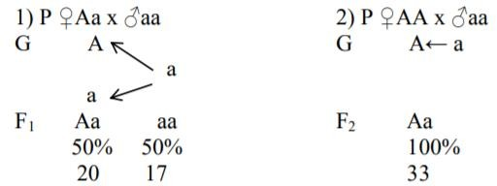
Розв’язок
Відповідь: Самець гомозиготний рецесивний (аа). Перша самка гетерозиготна (Аа), її 20 чорних потомків гетерозиготні (Аа), 17 33 коричневих – гомозиготні рецесивні (аа). Друга самка – гомозиготна домінантна (АА), її 30 потомків – гетерозиготні (Аа).

Slide 15
Задача 2
У кукурудзи забарвлені гладенькі зерна домінують над білими зморшкуватими. Які зернівки будуть від схрещування рослини, що має жовті гладенькі зернівки, з рослиною з білими зморшкуватими зернівками? Яке розщеплення ознак буде від схрещування двох гібридних рослин?
Методика розв'язання: Як видно з умови задачі, ми маємо справу з двома ознаками - кольором і формою зернівок, які контролюються двома парами алельних генів. Позначимо ці пари відповідними літерами (А) і (В). Оскільки в умові задачі не сказано, гомо- чи гетерозиготною була рослина з жовтими гладенькими зернівками, то у процесі вирішення задачі можуть бути різні варіанти.
Жіноча рослина гомозиготна за обома ознаками.
Р♀ААВВ х♂ аавв
Жіночі гамети при цьому типі схрещування будуть однотипні – АВ, чоловічі також однотипні – ав.
Якщо материнська рослина була гетерозиготна за обома ознаками, схема схрещування матиме такий вигляд: Р ♀АаВвх ♂аавв
Жіночі гамети при цьому типі схрещування будуть 4 типів: АВ, Ав, аВ, ав. Решітка Пінетта буде вже на 16 клітин, оскільки кожна з батьківських форм утворює по 4 типи гамет (4x4 = 16), а не по 2, як при моногибридному схрещуванні.
У результаті цього схрещування ми дістали 4 різні фенотипи у співвідношенні 1:1:1:1. Це рослини з забарвленими гладенькими зернівками, забарвленими зморшкуватими, білими гладенькими і білими зморшкуватими.

Slide 16
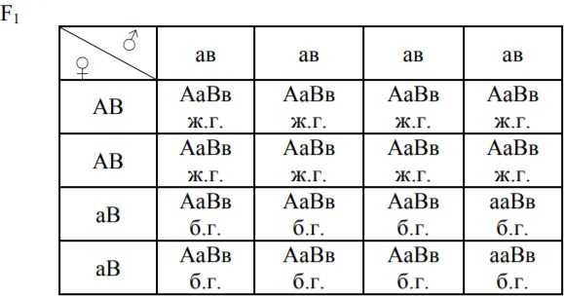
2) Є ще 2 варіанти розв’язання задачі. Материнська рослина з домінантними ознаками могла бути гетерозиготною за однією ознакою і гомозиготною – за іншою. Це АаВВ і ААВв.
а) Р♀ АаВВ х ♂аавв
У цьому варіанті ми маємо 2 фенотипових класи: забарвлені гладенькі і білі гладенькі зернівки в однаковій кількості (1:1).

Slide 17
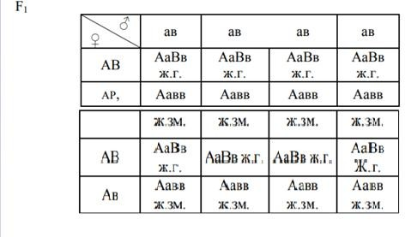
б) Р ♀ААВв х ♂аавв
Аналогічно маємо 2 фенотипових класи: забарвлені гладенькі і забарвлені зморшкуваті в однаковій кількості (1:1).

Slide 18
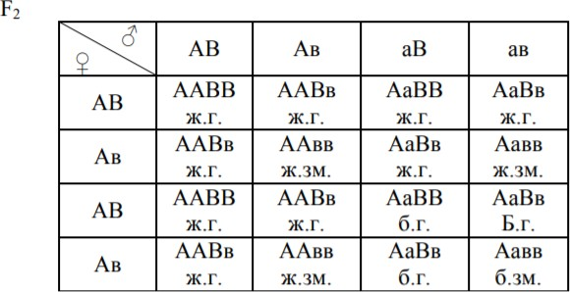
3) Схрещуємо дві гибридні гетерозиготні за обома ознаками рослини: Р ♀АаВв х ♂АаВв
Маємо розщеплення 9:3:3:1; жов. гл.: жов. зм.: білі гл.: білі зм.

Slide 19
Задача 3
При схрещуванні між собою широколисткових садових ротиків завжди утворюються рослини з широкими листками, а при схрещуванні вузьколисткових - рослини з вузькими листками. Від схрещування широколисткової рослини з вузьколистковою виникають рослини з листками проміжної ширини.
Яке буде покоління від двох особин з листками проміжної ширини?
Що одержимо від схрещування вузьколисткової рослини з рослиною, що має проміжне листя?
Методика розв’язання: 3 умови задачі зрозуміло, що рослини, обрані для схрещування, були гомозиготними. Від схрещування широколисткових рослин з вузьколистковими дістали рослини з листками проміжної ширини. За генотипом це були гетерозиготні рослини. Позначимо ген, що зумовлює широкі листки буквою Ш, а ген вузьколисткості – ш. Генотип рослин з широкими листками буде ШШ, а вузьколисткості – шш. Проміжна форма матиме генотип Шш. Запишемо схему схрещування гібридів:
Р ♀Шш х ♂Шш
Розписуємо гамети в решітку Пеннета і малюємо схрещування.

Slide 20
F1
♂ ♀ | Ш | ш
Ш | ШШ | шШ
ш | Шш | шш
З решітки видно, що в поколінні від схрещування двох рослин з проміжною шириною листків дістали розщеплення 1:2:1. тобто 25% рослин широколисткових, 25% – вузько-листкових, 50% – рослин з листками проміжної ширини.
Якщо схрестити за аналогічною схемою вузьколисткову рослину з рослиною, що має листки проміжної ширини, дістанемо 50% рослин з вузькими листками (генотип шш) і 50% рослин з листками проміжної ширини (генотип Шш).

Slide 21
ДЯКУЮ ЗА УВАГУ!

